Slide 1
Veřejná ekonomika
Veřejné statky a externality

Slide 2

Veřejné statky a externality
V rámci této přednášky se dozvíte:
  co rozumíme pod pojmem veřejný statek,
  dle jakých kritérií klasifikujeme statky a jaké jsou jejich charakteristiky,
  jaká jsou ekonomická kritéria členění statků,
  co je to problém černého pasažéra a efekt přetížení,
  jak lze vyloučit černého pasažéra a odstranit efekt přetížení,
  jaký je vztah mezi veřejným sektorem a veřejnými statky,
  jakým způsobem jsou zabezpečovány veřejné statky,
  co značí pojem externalita,
  dle jakých kritérií externality klasifikujeme,
  v čem je rozdíl mezi veřejným a soukromým řešením externalit
  co to je internalizace externalit.
Literatura:
  TETŘEVOVÁ, L. Veřejná ekonomie. Opava: Optys, 2008. ISBN 978-80-86946-79-5, kapitola 5 Veřejné statky a externality

Slide 3
Veřejné statky
„Co rozumíme pod pojmem veřejný statek?“
ekonomická teorie veřejný statek jednoznačně nedefinuje,
dvě významná kritéria třídění statků:
  způsob spotřeby (kritérium ekonomické)
  a způsob alokace (kritérium institucionální).
statek: souhrnné označování zboží a služeb, které slouží k uspokojování potřeb lidí,
veřejný statek: statek, který, je-li poskytnut, pak již nikomu nelze zabránit, aby ho rovněž užíval, potom má-Ii z tohoto statku užitek jedna osoba, nebere tím možnost ostatním osobám sdílet stejný užitek.

Slide 4
Klasifikace statku a jejich charakteristika
klasifikace podle původu: volné x ekonomické statky,
volný statek se za určitých podmínek může stát statkem ekonomickým,
ekonomické statky lze klasifikovat z hlediska:
  spotřeby,
  vzájemného vztahu,
  geografického,
  institucionálního,
  způsobů rozhodování o statcích a jejich financování
  a ekonomického.

Slide 5
Klasifikace statku a jejich charakteristika
z hlediska spotřeby členíme ekonomické statky na: spotřební x kapitálové statky,
z hlediska vzájemného vztahu členíme ekonomické statky na: substituty x komplementy,
z hlediska geografického členíme ekonomické statky na: národní (celostátní) x regionální x lokální.

Slide 6
Klasifikace statku a jejich charakteristika
institucionální členění statků:
  čisté tržní statky: statky, jež se nabývají koupi na trhu, jejich cena je sjednaná na trhu, a to bez intervencí státu,
  čisté netržní statky: statky, jež neprocházejí trhem, a tudíž nemají svobodně stanovenu cenu, jejich cena je nulová anebo cena je stanovena administrativně ve formě uživatelského poplatku, o produkci a alokaci se nerozhoduje na trhu, rozhoduje zde stát – jednotlivé vládní úrovně,
  polotržní statky (nečisté tržní statky): statky, jez procházejí trhem, cena sjednaná na trhu je předmětem diskriminačních opatření ze strany státu, např. v podobě stanovení maximální ceny, diferencovaných nepřímých daní či příspěvku k ceně, o těchto opatřeních se rozhoduje na jednotlivých vládních úrovních,
začleněni konkrétního statku do příslušné kategorie je determinováno politickým rozhodnutím.

Slide 7
Tabulka 3-1: Institucionální kritérium a kategorie statku

Slide 8
Klasifikace statku a jejich charakteristika
způsob rozhodování o statcích a jejich financování:
  soukromé (tržní, privátní) statky:
    o produkci a spotřebě rozhodují soukromé subjekty,
    subjekty se rozhodují podle svých individuálních preferencí
    při rozhodování sledují kritérium maximalizace užitku.
  veřejné (netržní, veřejně poskytované) statky:
    o produkci a spotřebě, tzn. a alokaci finančních prostředků, na tyto statky, se rozhoduje veřejnou volbou,
    jsou financovány z prostředků veřejných rozpočtů,
    uspokojují potřeby určitého společenství lidí,
    produkce těchto statků má redistribuční důsledky.

Slide 9
Klasifikace statku a jejich charakteristika
způsob poskytování statků: závisí na rozhodnutí příslušných vládních orgánů a je tedy individuální pro každou zemi,
z hlediska ekonomického členíme ekonomické statky na: čisté soukromé x čisté veřejné x smíšené veřejné staky.

Slide 10
Ekonomické kritérium členění statku
čisté soukromé statky:
  statky, o jejichž produkci a spotřebě rozhodují jednotlivci,
  spotřeba je dělitelná mezi jednotlivce,
  spotřeba je rivalitní,
  jsou charakteristické vyloučitelností ze spotřeby cenovým mechanismem,
  příklad: potraviny, obuv, oblečení, osobní automobil, lednička či služby cestovní kanceláře.

Slide 11
Ekonomické kritérium členění statku
čisté veřejné (kolektivní) statky:
  statky, které přinášejí společný užitek všem spotřebitelům,
  spotřeba je nedělitelná,
  mezní náklady spotřeby těchto statků jsou pro každého dalšího uživatele nulové, nejsou zde však nulové mezní náklady produkce,
  nedělitelná je rovněž kvalita statku,
  jsou charakteristické nevyloučitelností ze spotřeby,
  současně se jedná o statky neodmítnutelné,
  spotřeba je nerivalitní,
  je pro ně charakteristická automatická spotřeba,
  příklad: národní obrana, služby policie, hasiči, veřejné správy, ale i veřejné osvětlení či využívání světelně řízené křižovatky.

Slide 12
Ekonomické kritérium členění statku
smíšené veřejné (kolektivní) statky:
  spotřeba je dělitelná mezi jednotlivce,
  kvalita těchto statku je nedělitelná mezi jednotlivce,
  jsou charakteristické vyloučitelností ze spotřeby,
  příklad: služby divadla, muzea či městské hromadné dopravy,
  spotřeba smíšených statků může být fakultativní či přikázaná.
fakultativní spotřeba: založena na individuálních preferencích jednotlivých uživatelů → „Pojedu MHD nebo vlastním vozem?”

Slide 13
Ekonomické kritérium členění statku
příkazová spotřeba: společnost považuje spotřebu určitých statků za užitečnou pro všechny občany, má na ni tedy mimořádný zájem → upřednostněné statky, paternalistické statky či statky pod ochranou,
státní paternalismus: případy, kdy se obecně uznává, že stát má právo narušit princip suverenity svých občanů a určitým způsobem regulovat jejich chování při spotřebě určitých druhů statků,
důvody státních zásahů:
  ochránit ty, kteří se nemohou suverénně rozhodovat sami (děti, postižení) anebo
  snížit riziko obrozeni významných společenských hodnot, jakými jsou život, zdraví, demokracie, náboženství apod.

Slide 14
Ekonomické kritérium členění statku
statky pod ochranou: povinná školní docházka, povinné očkování, ale také zákaz požívání drog, zákaz řízení pod vlivem alkoholických nápojů či příkaz povinně používat bezpečnostní pasy v automobilech.

Slide 15
Problém černého pasažéra
problém černého pasažéra: neochota dobrovolně platit za poskytované veřejné statky → armáda → důvod pro financování veřejných statků pomocí veřejných financí.

Slide 16
Efekt přetížení (návalu) a možnosti jeho vyloučení
efekt přetížení: projeví-li se v určitém období u veřejného statku zvýšená poptávka, a tudíž i vysoká spotřeba či dokonce nadspotřeba, má to za následek snížení kvality pro všechny uživatele,
příklad: zdravotní péče v době chřipkové epidemie, silnice či dálnice v době dopravní špičky, prostředky veřejné hromadné dopravy v ranních a odpoledních hodinách.

Slide 17
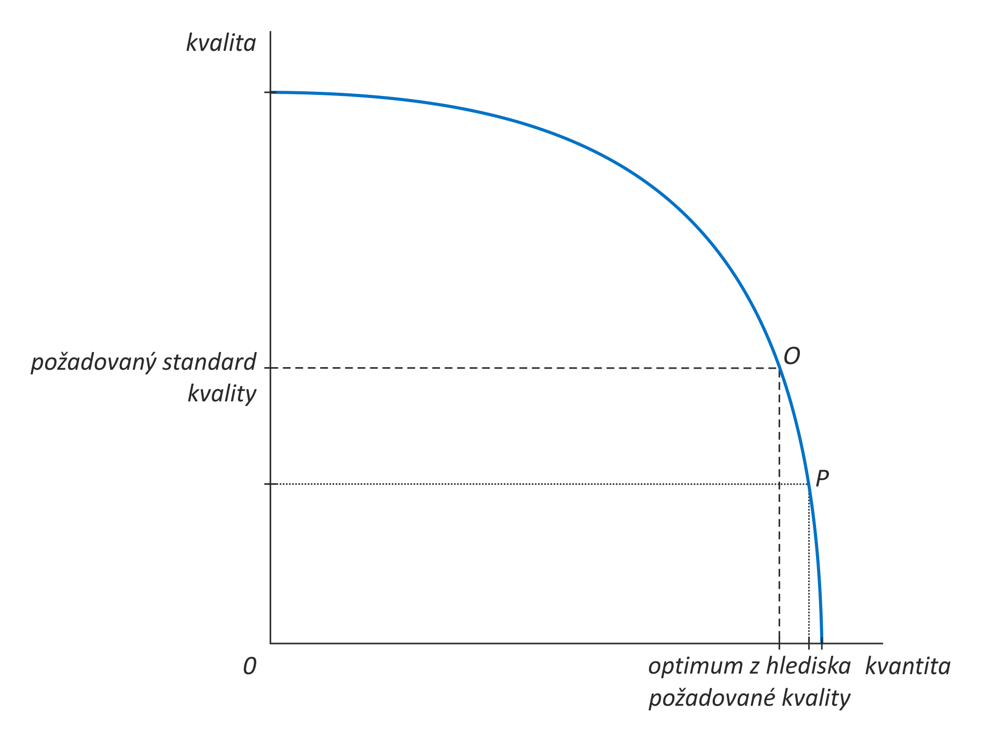
Obrázek 3-1: Funkce přetížení (návalu)

Slide 18
Efekt přetížení (návalu) a možnosti jeho vyloučení
řešení efektu přetížení: vyloučení nadbytečného spotřebitele → aplikovaný přídělový systém x použití cenového mechanismu,
uživatelské poplatky → stanoveny na neziskovém principu:
  v jednotné výši,
  v diferencované výši, a to v závislosti na:
    platební schopnosti uživatele veřejného statku,
    velikosti spotřeby (např. malí versus velcí spotřebitele),
    druhů smíšeného veřejného statku (např. bytový versus nebytový prostor),
  v individuální výši.

Slide 19
Efekt přetížení (návalu) a možnosti jeho vyloučení
konstrukce uživatelských poplatků:
  určitý podíl na nákladech vynaložených na produkci a distribuci smíšeného veřejného statku (0,1-99,9 %), zbylá část je financována z určitého typu veřejného rozpočtu, ve formě plošné dotace,
  100 % ekonomicky nutných nákladů, vynaložených na produkci a distribuci smíšeného veřejného statku → doplněn systémem adresných dávek pro sociálně slabé občany,
  ekonomicky nutné náklady plus zisková přirážka → pro obyvatele na neziskovém principu a pro firmy na principu ziskovém.

Slide 20
Veřejné statky a veřejný sektor
tržní mechanismus → efektivní při poskytování soukromých statků,
veřejný sektor → nevylučitelnost ze spotřeby a případná efektivita,
smíšené statky → sociální důvody poskytování těchto statků.

Slide 21
Způsoby zabezpečování veřejných statků
rozhodování o zabezpečování veřejných statků: která vládní úroveň bude zabezpečovat určitý veřejný statek a současně rozhodnutí o tom, zda daná vládní úroveň tento statek bude zajišťovat vlastními silami či k jeho zajištění využije alternativního způsobu,
rozhodnutí závisí na:
  kritériích hospodárnosti vynakládaní finančních prostředků,
  geografické povaze statků,
  užitečnost statků pro občany v teritoriálním kontextu,
decentralizované zabezpečování: stát → jednotlivé stupně územní samosprávy.

Slide 22
Způsoby zabezpečování veřejných statků
obce:
  národní veřejné statky v přenesené působnosti (základní školství),
  lokální veřejné statky v samosprávné působnosti (čisté veřejné statky: veřejné osvětlení, místní komunikace, městská policie x smíšené veřejné statky: městská hromadná doprava).
vyšší územní samosprávné celky:
  národní veřejné statky (vzdělání, opravu a údržbu některých komunikací),
  regionální veřejné statky v samosprávné působnosti (hasičský sbor),
stát: národní veřejné statky (národní obrana, státní policie, justice).

Slide 23
Způsoby zabezpečování veřejných statků
stát a územní samospráva zajišťují veřejné statky:
  ve veřejném sektoru (organizační složky, příspěvkové organizace),
  veřejnou zakázkou u soukromého sektoru
  nebo participaci veřejného a soukromého sektoru (PPP projekt),
projekt PPP: projekty partnerství veřejného a soukromého sektoru, představují projekty budování rozsáhlé infrastruktury, realizované ve veřejném zájmu, a to s využitím finančních zdrojů soukromého sektoru,
soukromé firmy neparticipují pouze na zajištění veřejné infrastruktury, ale často zajišťují i určité veřejné služby pro občany.

Slide 24
Externality
externalita: selhání trhu,
externalita: efekt přelévání, vzniká kdykoli určitá aktivita jednoho subjektu vyvolá nezamýšlený vliv na jiný subjekt, přičemž vzniklý efekt není předmětem finančního či jiného vyrovnání,
další označení: efekty přelévaní, efekty sousedství, vnější efekty či kladné a záporné úspory,
vznik externality: pokud v důsledku výroby anebo spotřeby jednoho subjektu vzniká nezamýšlený náklad nebo užitek jiným subjektům,
vznikají: jak na straně spotřebitele, tak na straně výrobce, popř. vzájemně mezi spotřebiteli a výrobci,
vztah, který není postižen systémem cen či jinou tržní transakcí.

Slide 25
Klasifikace externalit
kritéria členění: povaha, zdroje a rozsah působení,
z hlediska povahy:
  pozitivní (kladné) externality: aktivita jednoho subjektu vyvolá prospěch, externí užitek jinému subjektu, aniž by daný subjekt za tento užitek musel platit (očkování jedince),
  negativní (záporné) externality: aktivita jednoho subjektu vyvolá škodu, externí naklad u jiného subjektu, na který mu původce újmy finančně nepřispěje (nadměrný hluk spojený se starty a přistáními letadel v okolí letiště),
  reciproční externality: vznikají, když subjektům vzniká jemný prospěch či vzájemná újma (sadař a včelař).

Slide 26
Klasifikace externalit
z hlediska zdroje:
  produkční (technologické) externality: jsou vyvolávány producenty, jedná se o nezamýšlený přenos užitku nebo nakladu při produkci určitého statku na jiny subjekt (znečištění životního prostředí),
  spotřební externality: jsou vyvolávány spotřebiteli, jedná se o nezamýšlený přenos užitku nebo nákladů při spotřebě určitého statku na jiny subjekt (poslech hudby na koupališti).

Slide 27
Klasifikace externalit
z hlediska zdroje:
  globální externality: jedna se o externality, které ovlivňují široký okruh subjektů (znečistěné ovzduší),
  adresné externality: jedná se o externality, které mají vliv pouze na omezený okruh subjektů (drůbež na dvorku a zápach),
další typ externality: problém společných zdrojů.

Slide 28
Veřejná řešení externalit
veřejná řešení: založena na vládních (státních) intervencích a snaze o nápravu trhu,
Pigouovská daň → negativní externality → přiblížení soukromých nákladů k nákladům společenským → korekční daně anebo pokuty,
Pigouovská dotace → pozitivní externality → přiblížení soukromých užitků k užitkům společenským → korekční dotace,
problém: určení externích nákladů či užitků.

Slide 29
Veřejná řešení externalit
alternativní řešení:
  zákaz → částečné omezení (zákaz kouření na zastávkách),
  příkaz → kolik negativní externality mohu vyprodukovat (maximální počet vzletů letadel) → limitování objemu produkce (spotřeby), limitování vstupu, obchodovatelné licencování (emisní povolenky),
  státní regulace → nařizovány různé povinnosti vedoucí k omezení negativních externalit (povinná ČOV),
  jednorázová finanční podpora → v případě potřeby ubránit jednorázové náklady na investice vedoucí k odstranění negativní externality či produkci pozitivní externality (dotace na vybudování ČOV),
  vlastní činnost → vláda sama vykonává určité činnosti a nahrazuje tak soukromé producenty → zejména pozitivní externality (vzdělání, poštovní služby,...).

Slide 30
Soukromá řešení externalit
soukromá řešení: založena na působení určitých samovolných tendencí trhu, jež za určitých podmínek automaticky vedou k odstranění externích vlivů,
čtyři způsoby řešení:
  pravidla odpovědnosti a společenský postih,
  uspořádání vlastnických práv,
  soukromá vyjednávání
  a internalizace.

Slide 31
Pravidla odpovědnosti a společenský postih
soudní řešení problému → původce externalit je ze zákona odpovědný za každou újmu, způsobenou jiným osobami → negativní externality,
nápravu škod požaduje přímo poškozený subjekt,
problémy:
  náklady na vedení soudních sporů jsou vysoké,
  ti, kdo externality vytvářejí, jsou si vědomi výše nákladů na soudní spory → škoda způsobená externalitami nepřekročí tyto náklady,
  nejednoznačnost většiny soudních rozhodnutí,
  nerovný přistup k soudnímu řešení → vysoké náklady soudního procesu a nejistotý výsledek,
  existence velkého počtu poškozených s malou mírou poškození → nevyvolají soudní spor.

Slide 32
Uspořádání vlastnických práv
externalita → nenesu-li důsledky svého chování,
nejsou jasně vymezena vlastnická práva → problém externalit vyřeším přidělením či prodejem vlastnických práv → možnost spravovat majetek a vybírat poplatky (právo rybařit na veřejném rybníku).

Slide 33
Soukromá vyjednávání
soukromá dohoda → výsledek vyjednávání mezi zainteresovanými subjekt,
Coaseho teorém: pokud spolu mohou strany sporu vyjednávat (a odškodňovat se), dojdou k efektivnímu řešení,
efektivní výsledek pokud:
  transakční náklady vyjednávaní mezi vlastníky jsou nulové, resp. nízké,
  vlastnická práva a jejich obsah (včetně smluv) je perfektně specifikován
  a nevyvstává zde problém černého pasažérstva.

Slide 34
Internalizace
internalizace: vytvoření takových ekonomických jednotek, které jsou natolik velké, že většina dopadů jejich aktivit se projeví v jejich rámci (uvnitř této jednotky) → externality se stanou vnitřní záležitostí.

